Slide 1
Bi2BP_ZOZP 1. a 2. cvičení
Živočišné tkáně:
1. různé tvary buněk
2. buněčné inkluze

Slide 2
1 a 2. cvičení ze Základů obecné zoologie (ZOZL): (var. 2018)
Buňky (cytologie) I. – Prvoci
Úkol 1: Pozorování a zakreslení bunek prvoku – trvalé preparáty prvoků
1. lamblie střevní (Giardia intestinalis) kmen BICÍKOVCI
2. trypanozóma spavičná (Trypanosoma gambiense) kmen BICÍKOVCI
3. dírkonošci (Foraminiferida) kmen KORENONOŽCI
4. hromadinky Gregarina sp. kmen VÝTRUSOVCI
Buňky (cytologie) II. – buňky (mnohobuněčných) živočichů
Úkol 2: Pozorování a zakreslení volných buněk živočichů, zejména erytrocytů obratlovců – trvalé preparáty krevních roztěrů:
krevní roztěr ryby
krevní roztěr obojživelníka: skokan zelený (Rana esculenta)
krevní roztěr ptáka
krevní roztěr savce: lidská krev (pro srovnání)

Slide 3
Úkol 3: Pozorování a zakreslení trvalých preparátů – různý tvar buněk:
jaterní parenchym (příčný řez játry lína) – buňky tvaru mnohostěnu (hepatocyty)
spermie (krysy) – pohyblivé volné buňky s tlačným bičíkem

Slide 4
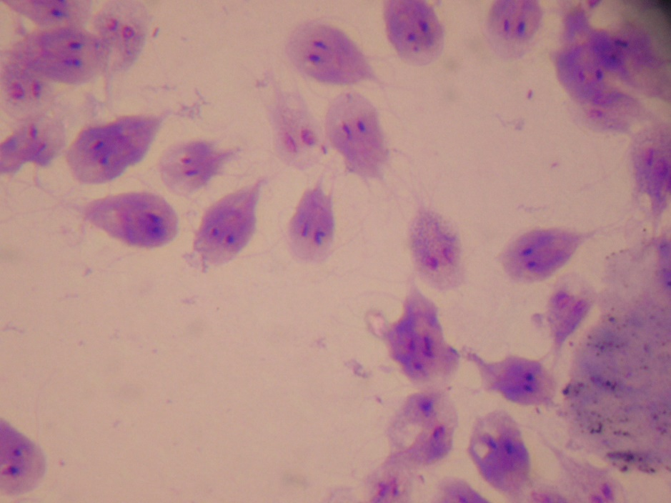
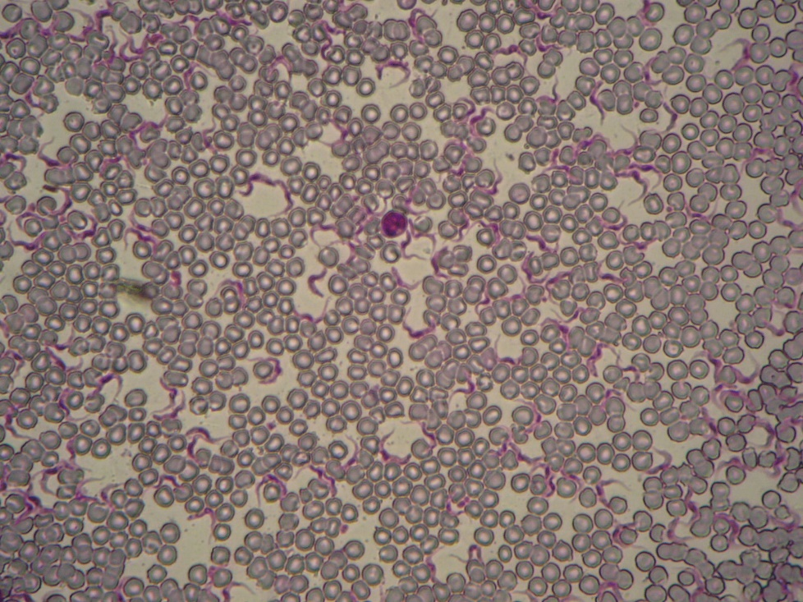
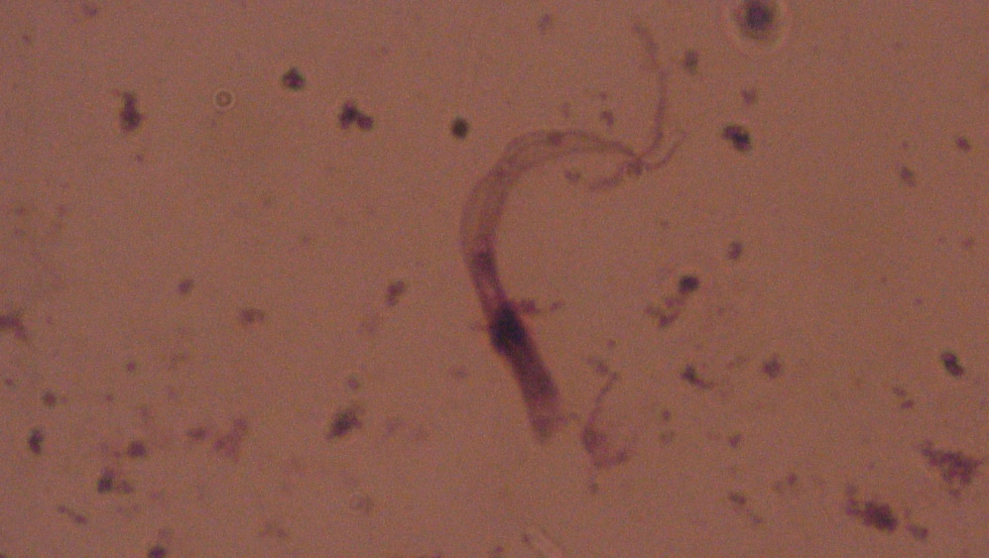
Phylum: | Sarcomastigophora bezbrví, bičíkovci, flagellata
Lamblia střevni
Lamblia střevni
Kmen | Euglenozoa (krásnoočka)
Trypanosoma ptačí v klíštěti
Trypanosoma spavičná

Slide 5
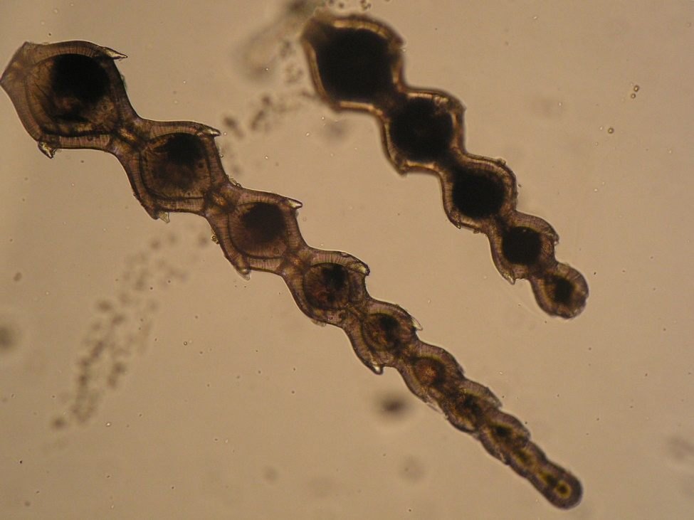
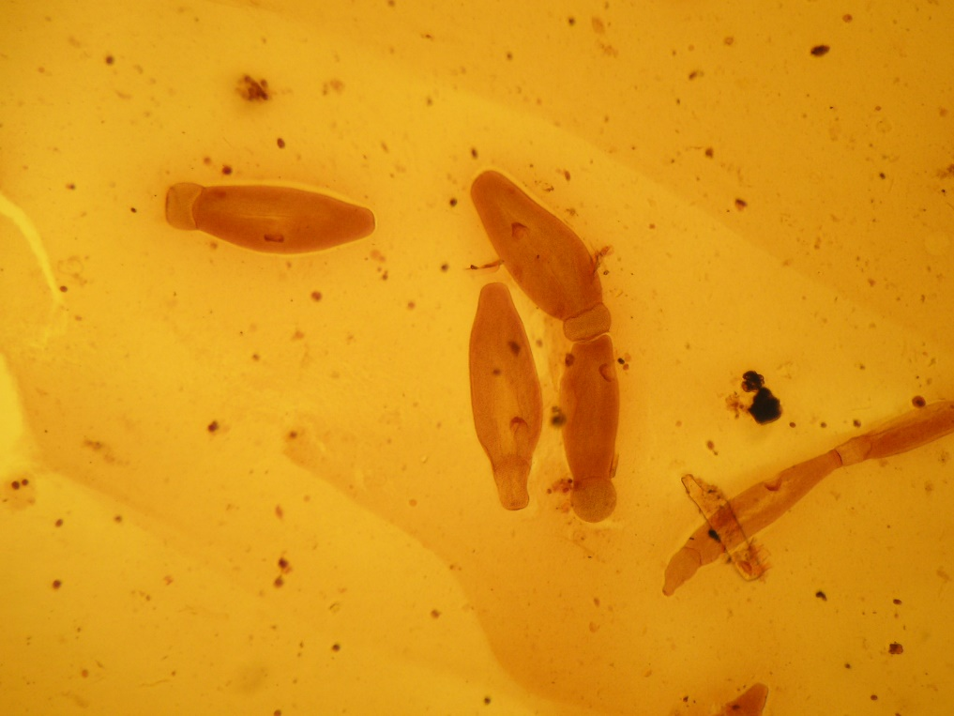
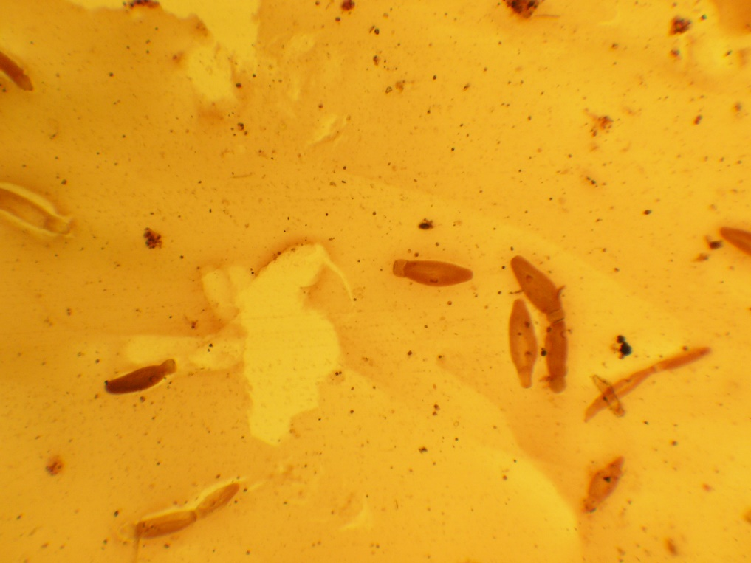
kmen: Rhizopoda
(KOŘENONOŽCI)
dírkonožci
dírkonožci
kmen: Sporozoa, Apicomplexa (VÝTRUSOVCI)
hromadinky
hromadinky

Slide 6
Obr. 2: Krevní roztěr ryby (zdroj: Internet)

Slide 7
Obr. 3: Krevní roztěr žáby (zdroj: Internet)

Slide 8
Obr. 4: Krevní roztěr ptáka (zdroj: Internet)

Slide 9
Obr. 5: Krevní roztěr savce – lidská krev (zdroj: Internet)

Slide 10
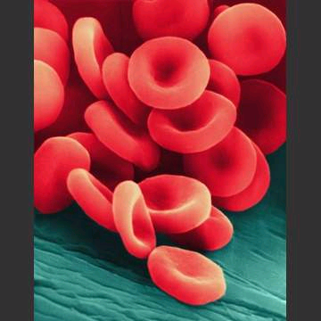

Slide 11
Obr. 7: Krevní roztěr velblouda (zdroj: Internet)

Slide 12
Obr. 9: Spermie (krysy) – pohyblivé buňky s tlačným bičíkem (foto: M. Nakládal)

Slide 13
Obr. 11: Jaterní parenchym (řez játry) při velkém zvětšení – buňky tvaru mnohostěnu (hepatocyty) (zdroj: Internet)

Slide 14
Obr. 12: Jaterní parenchym (řez játry) při velkém zvětšení – buňky tvaru mnohostěnu (hepatocyty) (zdroj: Internet)

